Slide 1


Slide 2



ESTUDO TÉCNICO
MARACÁ DAS GALÁXIAS
PDF ORIGINAL - DANIELLE DE PAULA – JUNHO 2021
REVISÃO E AMPLIAÇÃO - PD. MAURO RICO – JANEIRO 2026

Slide 3


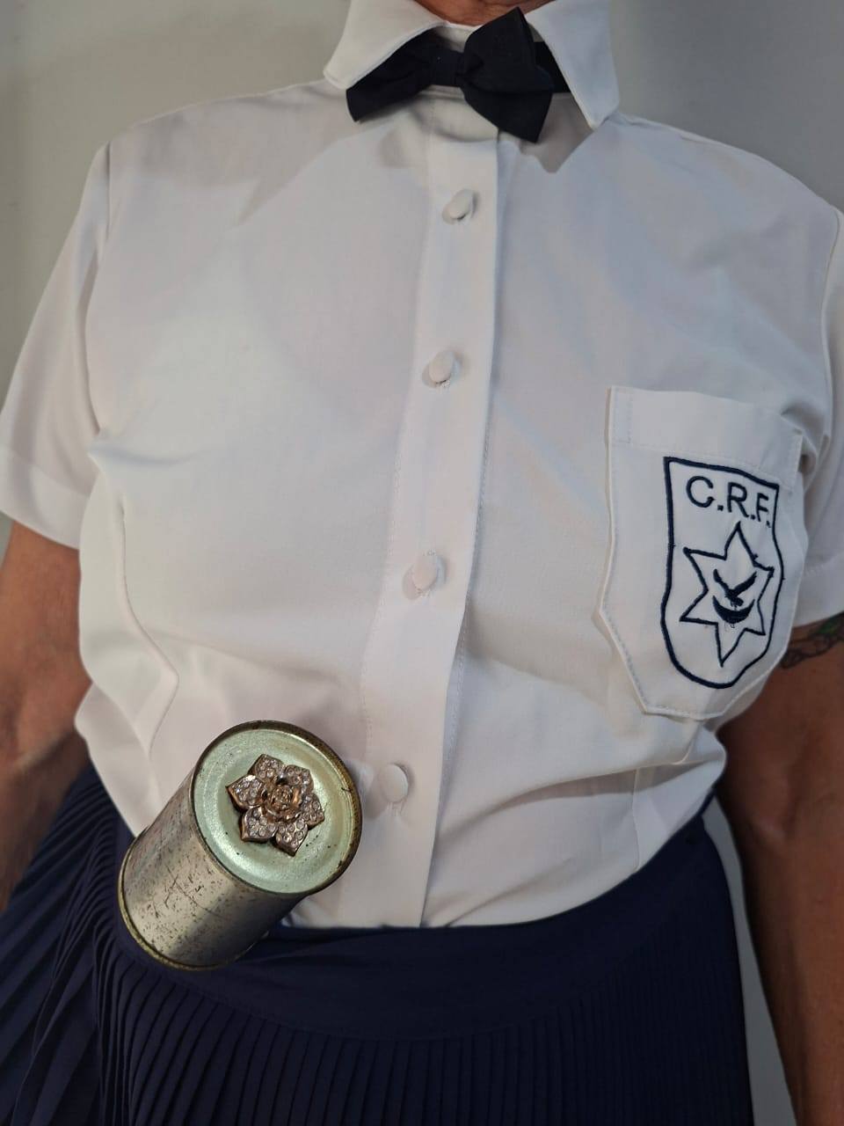
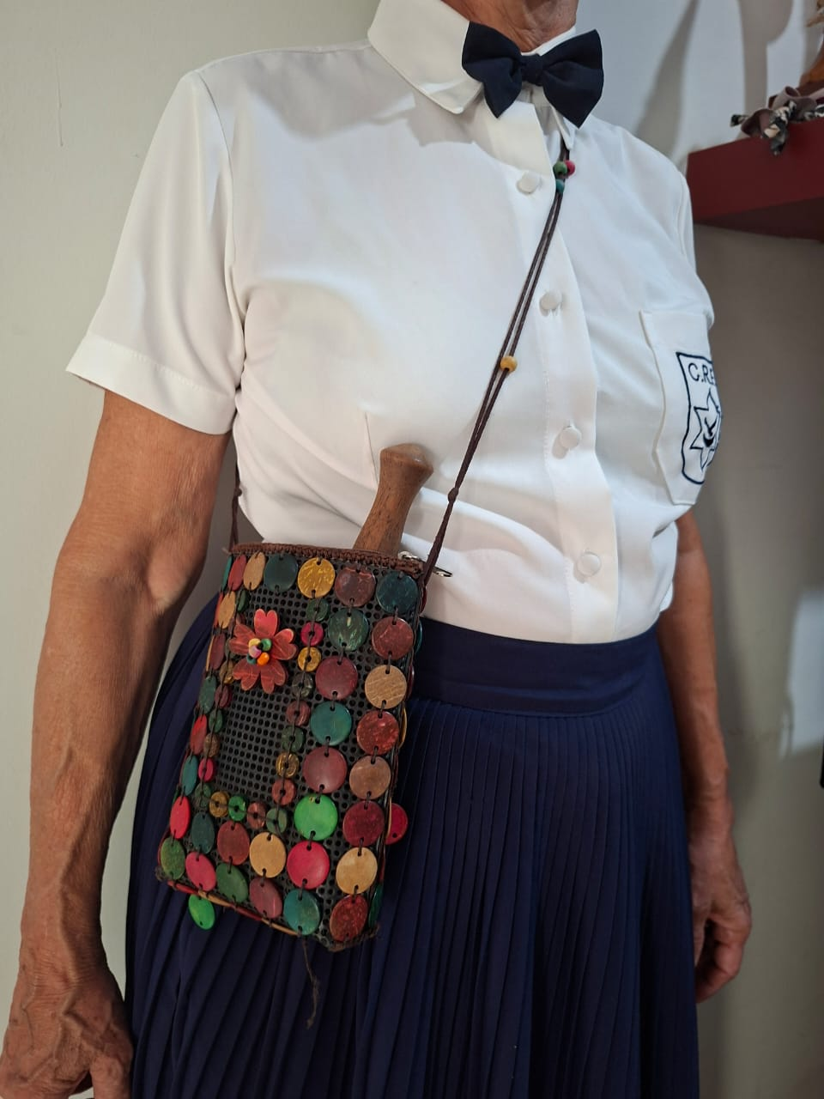
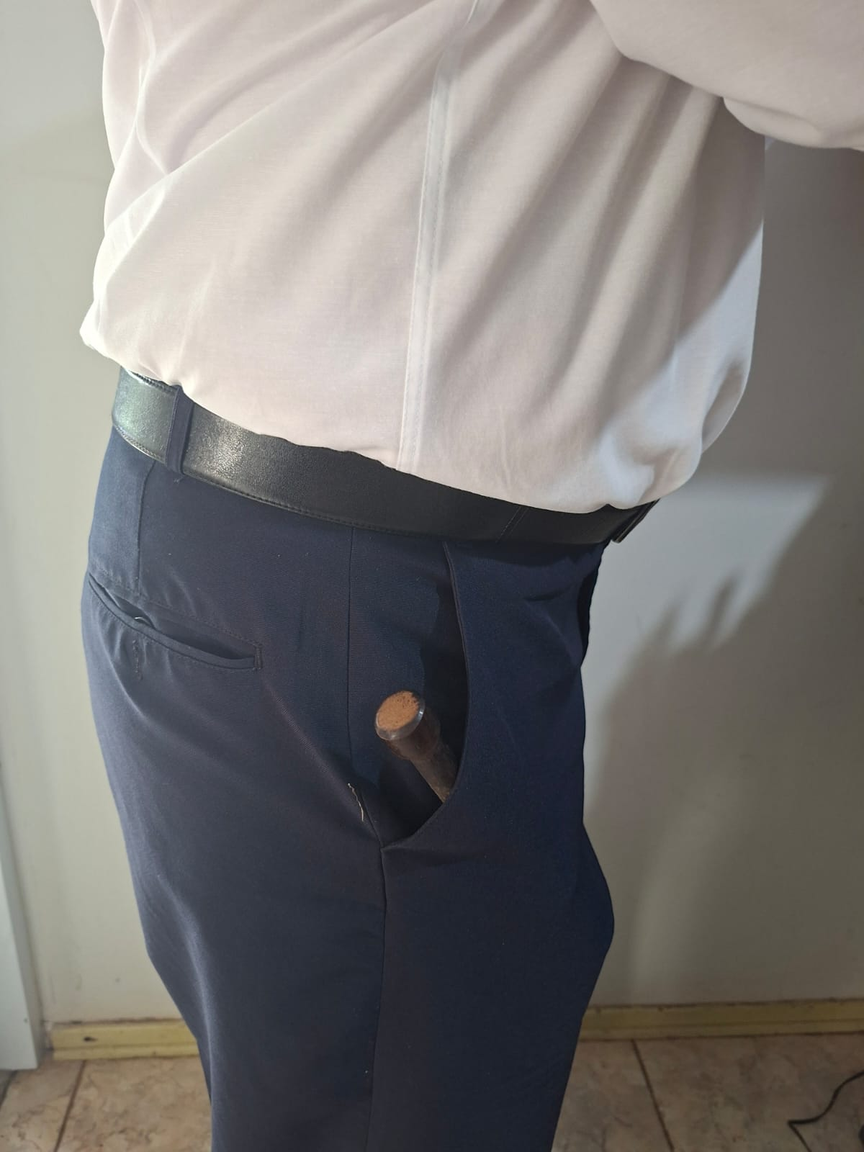
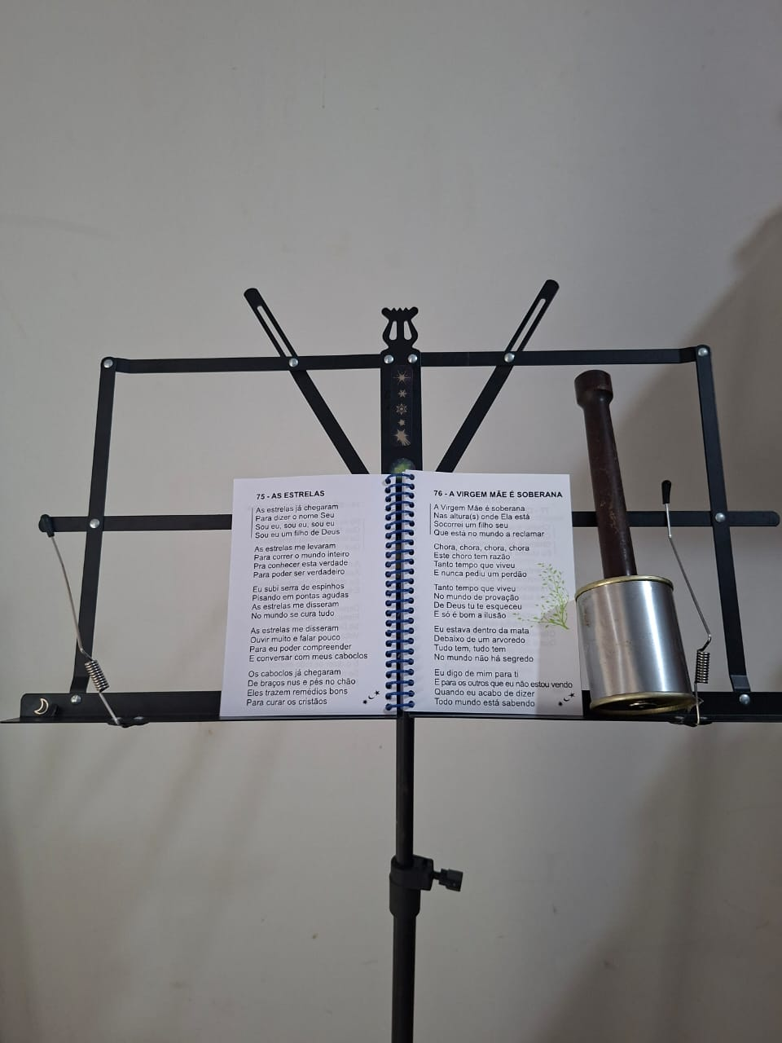

O MARACÁ
O MARACÁ DEVE ESTAR AFINADO CONVENIENTEMENTE.
TODO FARDADO DEVE TER UM MARACÁ, FAZ PARTE DA FARDA.
O FARDADO DEVE TER CONSCIÊNCIA QUE NO TRABALHO ESPIRITUAL, O MARACÁ É UM INSTRUMENTO DE PODER, NÃO DEVE DEIXA- LO NO CHÃO, OU JOGA- LO EM QUALQUER LUGAR.

Slide 4
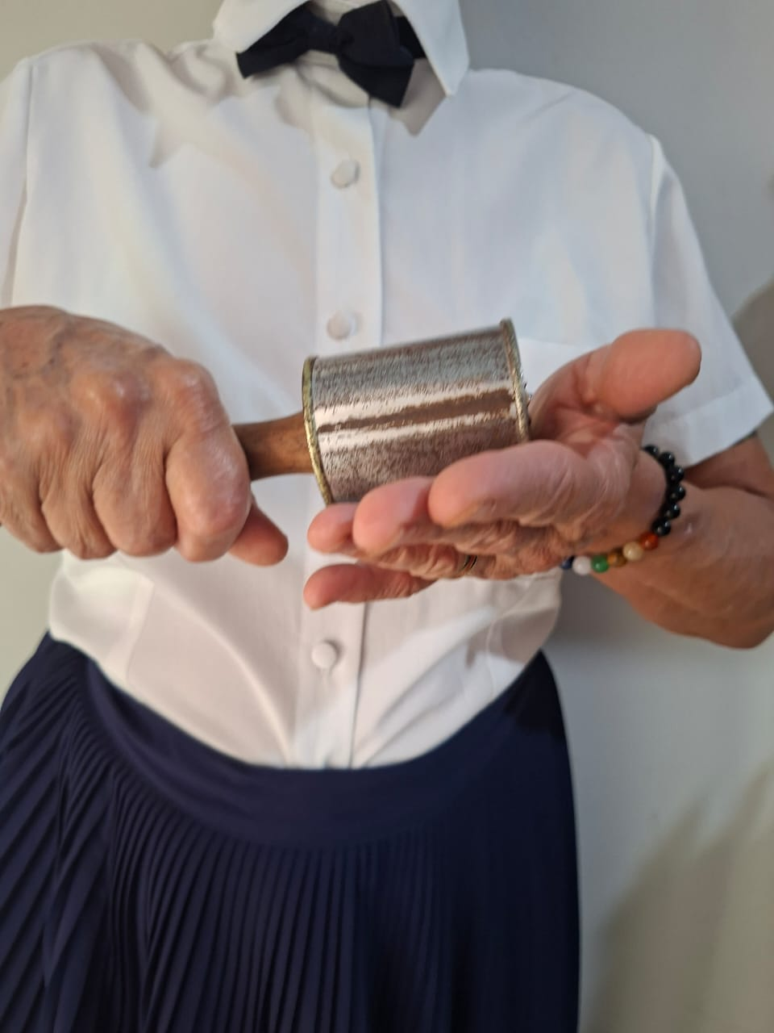
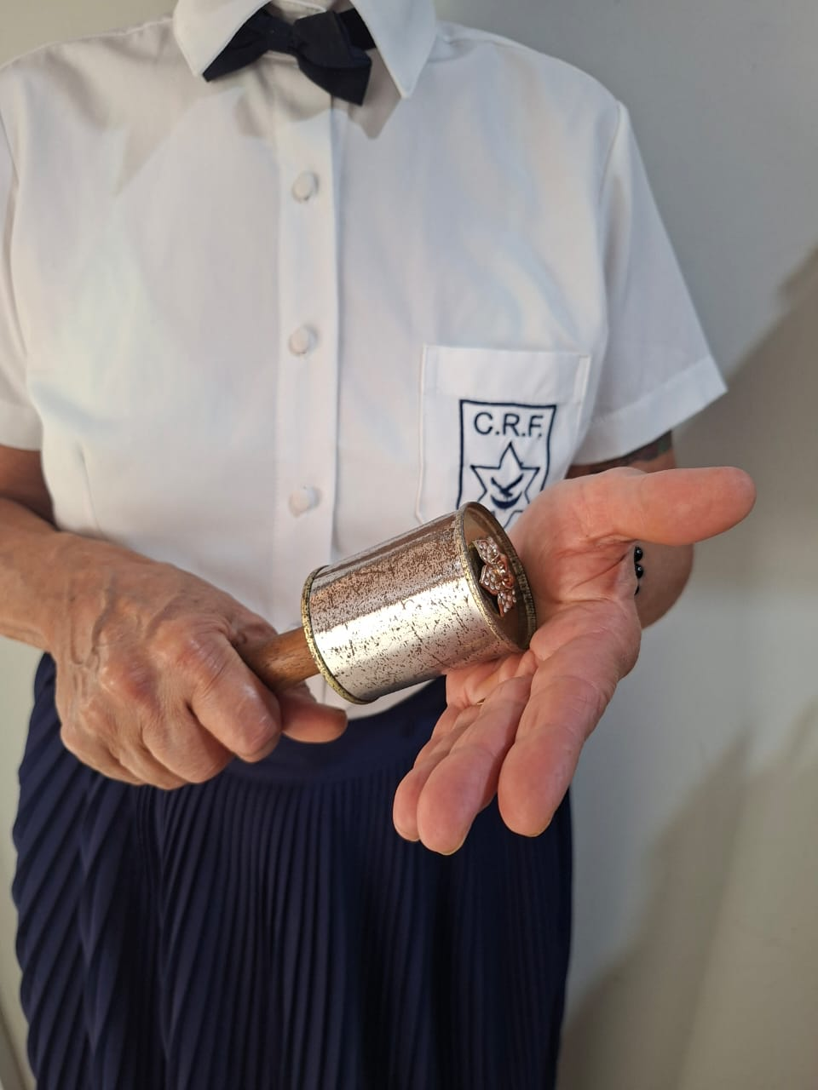
O MARACÁ – TOCANDO DO JEITO CERTO
O MARACÁ NÃO DEVE SER POSICIONADO PARA BAIXO, E SIM PARA CIMA, NA ALTURA DO PEITO OU UM POUCO MAIS ABAIXO, TOCANDO LEVEMENTE NA OUTRA MÃO, MARCANDO MELHOR O RITMO DA BATIDA.

Slide 5
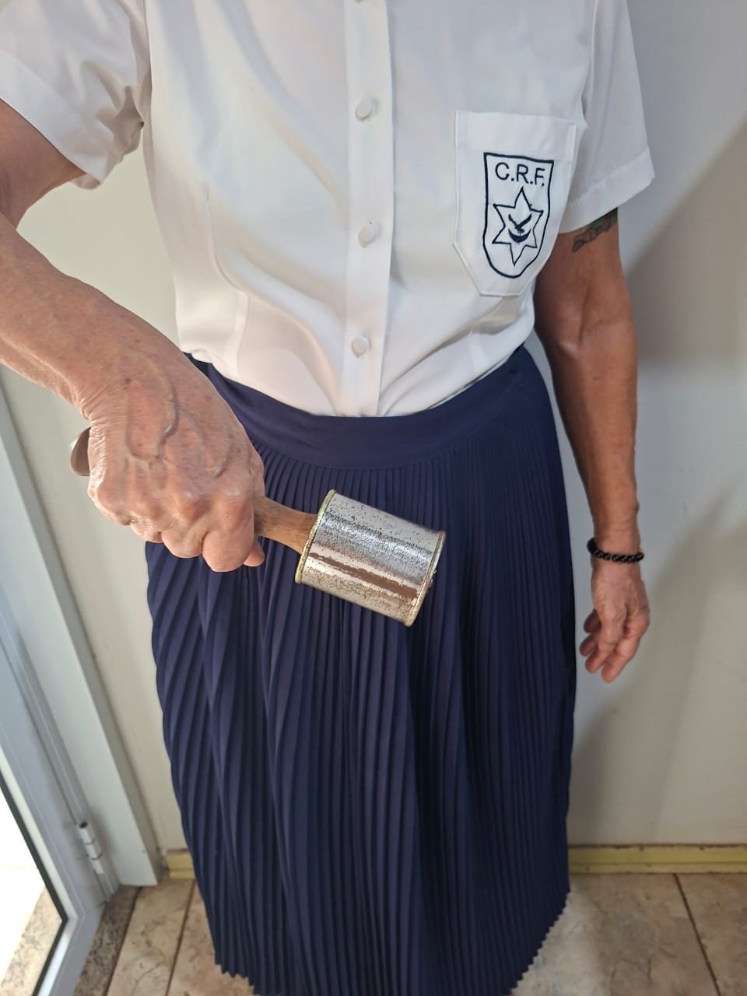
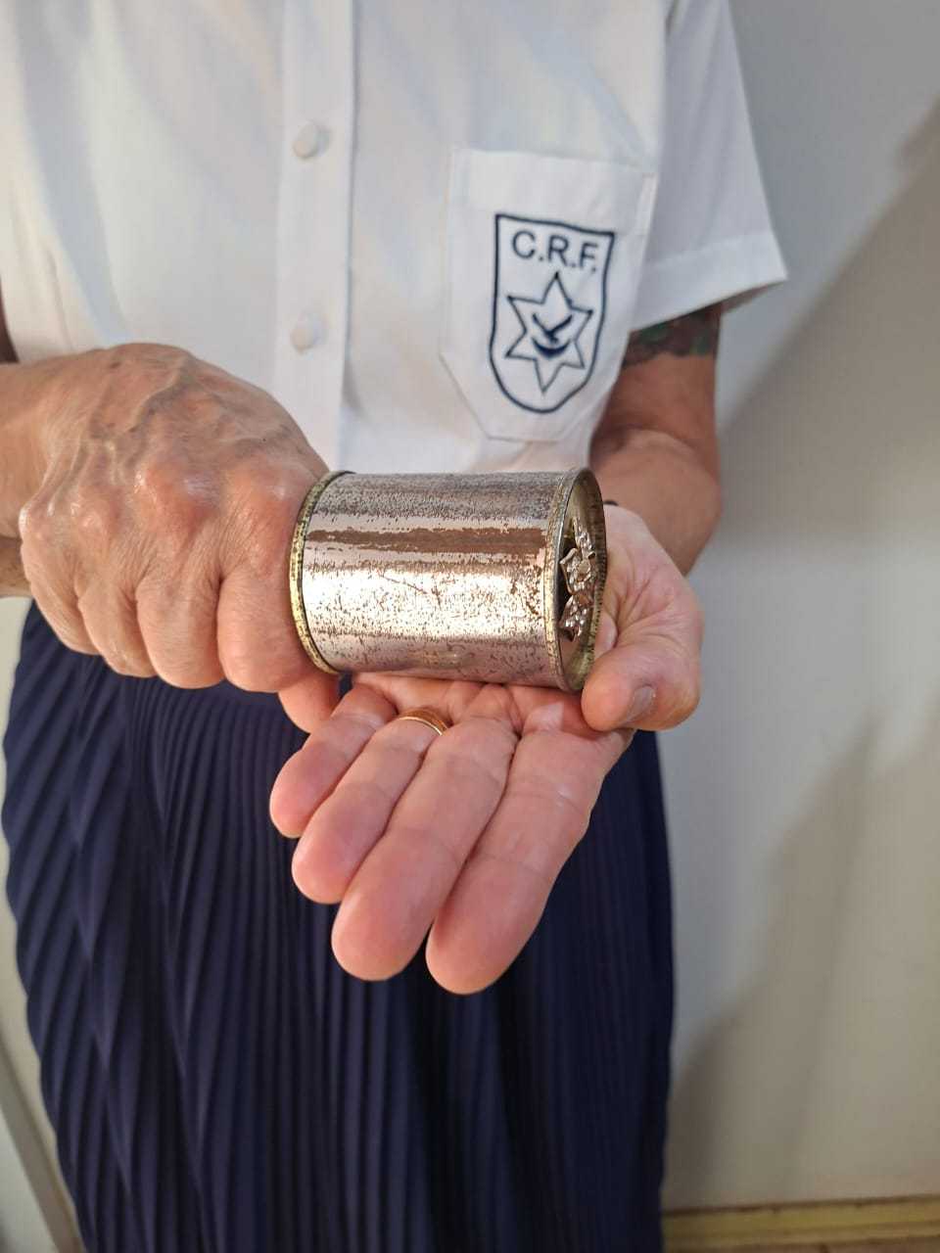
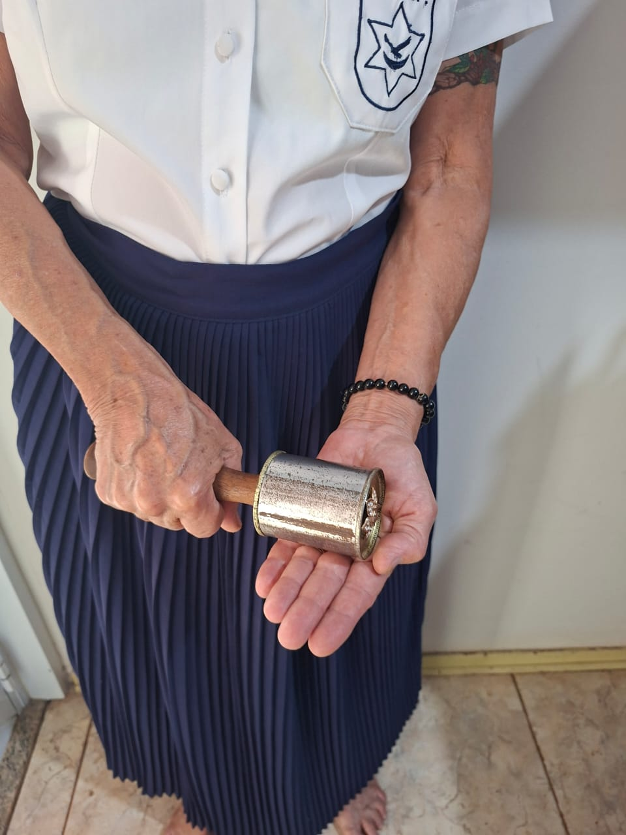
O MARACÁ – JEITOS ERRADOS DE TOCÁ-LO
PELA TRADIÇÃO, O MARACÁ DEVE SER TOCADO BATENDO LEVEMENTE
SUA PARTE SUPERIOR NA MÃO EM MARCAÇÕES CONSTANTES.
A ALTURA RECOMENDADA DAS MÃOS DURANTE A SUA EXECUÇÃO É AO NÍVEL DO CORAÇÃO, OU UM POUCO ABAIXO.

Slide 6
A AÇÃO DOS FISCAIS PARA COM O MARACÁ
É NECESSÁRIO QUE HAJA TOLERÂNCIA ACOMPANHADA DE INSTRUÇÃO PARA
ADAPTAÇÃO DOS NOVATOS.
É FUNDAMENTAL QUE OS FISCAIS DURANTE O RITUAL, NO INTERVALO ENTRE OS HINOS, DE MANEIRA DISCRETA, DELICADA E AMOROSA INSTRUAM OS QUE ESTIVEREM TOCANDO DE
MANEIRA NÃO RECOMENDADA (FORMA/VOLUME/RITMO)

Slide 7
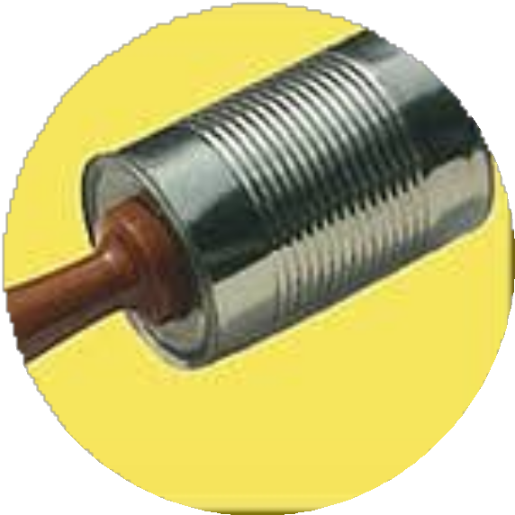
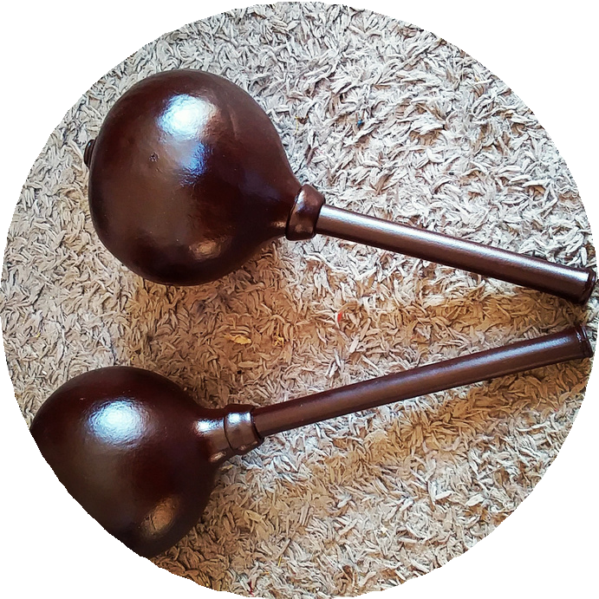

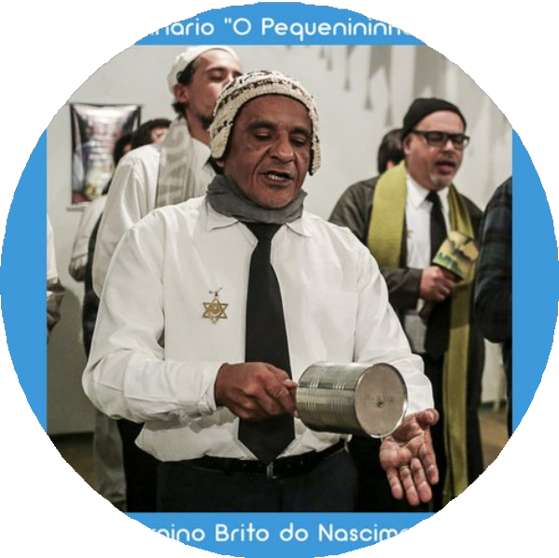
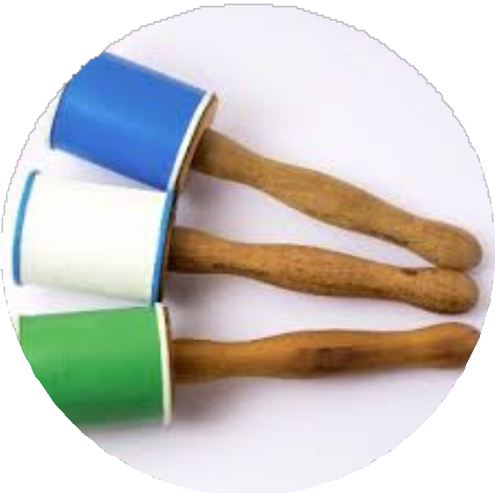
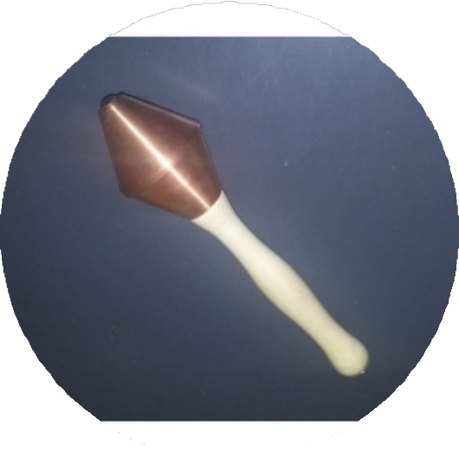

EVOLUÇÃO DO MARACÁ
CEFLURIS ANOS 90
NATURAIS
SATURNINO ESTILO ALTO SANTO
ICEFLU NOVA ERA
MINIS

Slide 8
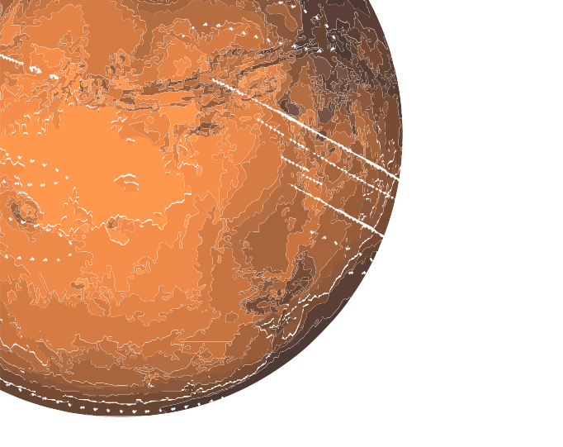

FUNÇÕES DO MARACÁ
1 - UNIFORMIZAR A COREOGRAFIA DO BAILADO E DAR UMA POSTURA
HARMÔNICA NA PARTE SUPERIOR DO CORPO DO PARTICIPANTE;
2 – CONCENTRAÇÃO DO CAMPO MENTAL PARA A CORRETA EXECUÇÃO DO CANTO
E DO BAILADO, EVITANDO A DISPERSÃO DA MENTE EM PENSAMENTOS DESTOANTES
3 – ALGUMAS VEZES, QUANDO DO NÃO USO OU SUPRESSÃO DO MARACÁ
NO RITUAL BAILADO, NOTA-SE UMA DESARMONIA COREOGRÁFICA,
RESULTANDO EM DESARRANJOS NA CORRENTE.

Slide 9

MARCHA
COMPASSO QUATERNÁRIO TERIA A MARCAÇÃO
| M-M-M-R | AONDE A ÚLTIMA SERIA UMA BATIDA PARA CIMA (RUFO) AO INVÉS DE SER NA MÃO.
MARCHA
VALSA
MAZURCA
VALSA
COMPASSO TERNÁRIO TERIA A MARCAÇÃO
| M-R-R |AONDE AS DUAS ÚLTIMAS BATIDAS
SERIAM PARA CIMA (RUFO) AO INVÉS DE SER NA MÃO.
MAZURCA
COMPASSO BINÁRIO COMPOSTO TERIA A MARCAÇÃO
| M-M-M-R-R-R | AONDE AS TRÊS ÚLTIMAS
BATIDAS SERIAM PARA CIMA (RUFO) AO INVÉS DE
SER NA MÃO.

Slide 10


ESPADA & ARMA
O MARACÁ “É A ARMA DO DAIMISTA”…
“QUANDO O INSTRUMENTO VIRA ESPADA”.
SIM, A BATIDA DO MARACÁ É UM CHAMADO DE FORÇA, E SE TODOS SOAREM EM UNÍSSONO NO CORRER DA FUNÇÃO RELIGIOSA, AQUELE SOM REVERBERA E AGE PODEROSAMENTE SOBRE O PSIQUISMO DOS PARTICIPANTES FACILITANDO A EXPANSÃO DE CONSCIÊNCIA QUE FAVORECE O SERVIÇO ESPIRITUAL.

Slide 11
REPIQUES & DESARMONIA
INFELIZMENTE ESSA “ARMA” QUE O MARACÁ SE TORNA PODE SE VOLTAR CONTRA OS PARTICIPANTES QUE BAILAM AO LADO, PROVOCANDO DESCONCENTRAÇÃO, IRRITABILIDADE, DESARMONIA, SURDEZ TEMPORÁRIA, DOR AURICULAR AGUDA E A DESARMONIA DO COLETIVO.

Slide 12
REPIQUES & DESARMONIA
O INDIVIDUO PRENHE DE ENTUSIASMO E ÊXTASE, QUE NÃO SABE LIDAR COM O VÔO EXTÁTICO PROPORCIONADO PELA DAIME DESVIA O TOQUE DO SEU MARACÁ DA MARCAÇÃO BÁSICA, PRODUZINDO VIRADAS E REPIQUES DIFERENCIADOS OU BATE O MARACÁ MUITO FORTE AMPLIANDO O VOLUME, TORNANDO AGRESSIVAMENTE ESTRIDENTE O SOM PRODUZIDO, ABAFANDO OS CÂNTICOS, FORÇANDO OS MÚSICOS A AUMENTAR O VOLUME DO SOM, INCOMODANDO E PREJUDICANDO OS IRMÃOS À SUA VOLTA, E A ELEVAÇÃO ESPIRITUAL DO TRABALHO.

Slide 13
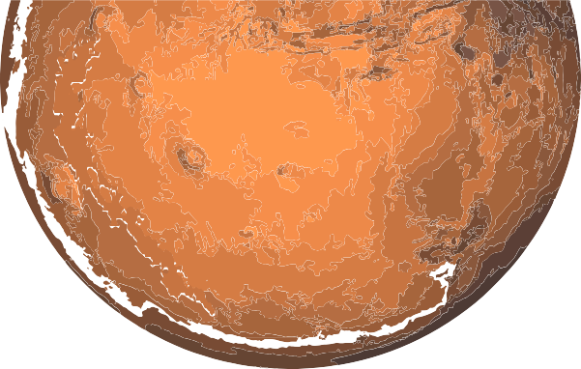

MEDIDAS NECESSÁRIAS
APRENDIZAGEM DOS TOQUES ATRAVÉS DA REALIZAÇÃO DE ENSAIOS REGULARES;
TREINAMENTO E EDUCAÇÃO MUSICAL PARA A BATIDA SUAVE, UNÍSSONA E HARMÔNICA DO INSTRUMENTO;
ATENÇÃO E CONCENTRAÇÃO AO ANDAMENTO E COMPASSO DO RITMO E BAILADO, MANTENDO O ANDAMENTO DO HINO, COMANDADO PELOS MÚSICOS (NÃO CORRER OU ESMORECER);

Slide 14
MEDIDAS NECESSÁRIAS
AFINAÇÃO DE TODOS OS MARACÁS PARA SOAREM IGUAIS E MAIS BAIXOS;
MARACÁS CUSTEADOS PELO C.E.U. ESTRELA DOURADA, CONFECCIONADOS POR UM ÚNICO FABRICANTE COM O MESMO TIPO DE LATA, CABO, MESMO TIPO E QUANTIDADE DE ESFERAS E DECORAÇÃO – SERÃO GUARDADOS NO TEMPLO;
SOMENTE FARDADOS E FARDANDOS TOCARÃO MARACÁS NOS SERVIÇOS BAILADOS;
RITUAIS DE CONCENTRAÇÃO OU RITUAIS SENTADOS
COM NÚMERO REDUZIDO DE MARACÁS;

Slide 15
FIM

